Slide 1
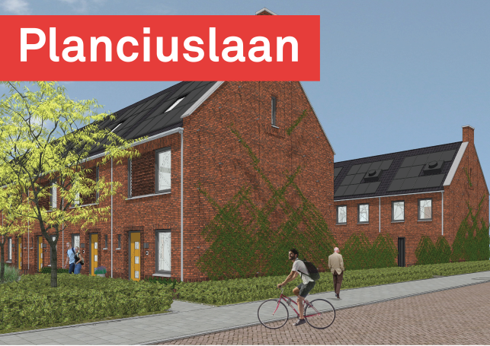
Informatieavond
28 februari 2024

Slide 2
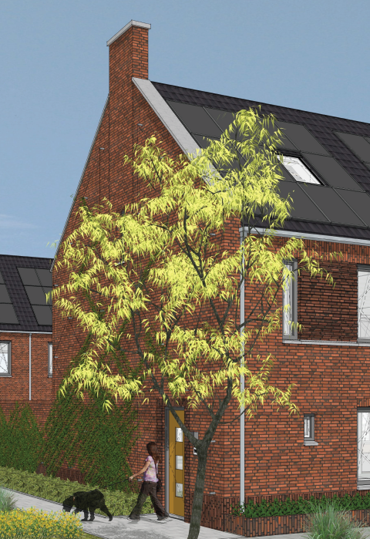
Welkom
We vertellen u vanavond over
19.00 Presentatie
19.15 In gesprek bij de borden
voor vragen en toelichting
20.00 Einde avond

Slide 3
Even voorstellen
De Loods architecten : Stijn van Gorp
RA+ : Nick van Doremalen
Dirk van der Heijden
Steven Boelaars
Trudo : Yolanda van der Zanden Joep Dirx Gea Hurkens
Gemeente Eindhoven : Funda Ayaz
Agnes Heck
Mireille Withagen

Slide 4
Inhoud presentatie
Het stedenbouwkundig plan
Veiligheid
Verkeer
Parkeren
Woningen
Voorlopige planning

Slide 5
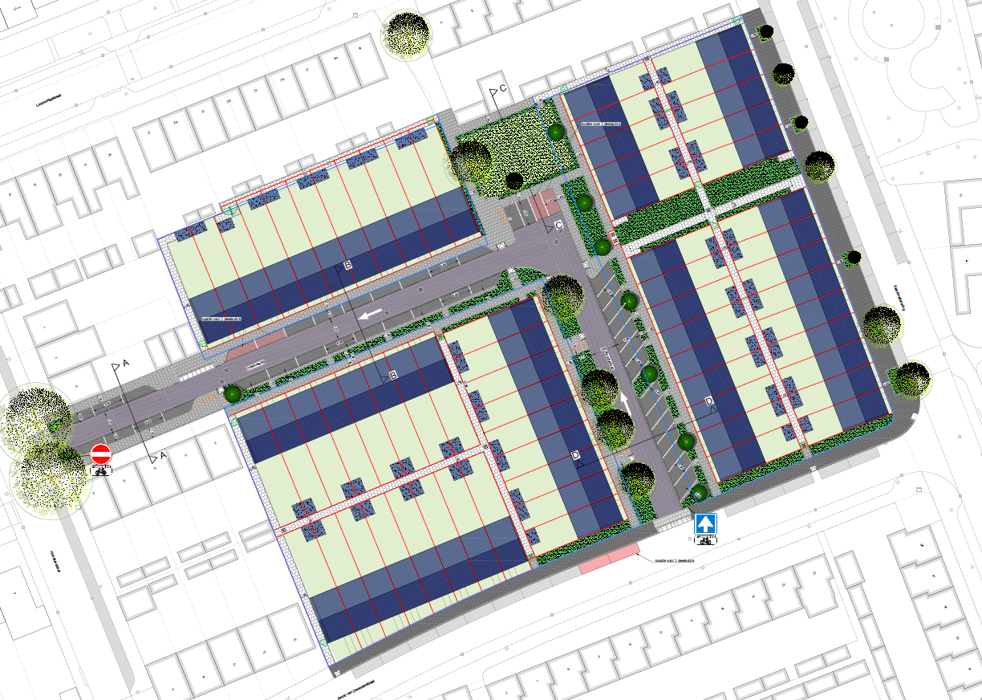
Stedenbouwkundig plan

Slide 6
Inrichting openbare buitenruimte
Duurzame en toekomstbestendige buitenruimte creëren
Toevoegen van meer groen in de wijk
Passende parkeeroplossing met voldoende parkeerplaatsen
Veilige verkeersafwikkeling
Herinrichting plangebied
Kwalitatieve impuls huidige inrichting

Slide 7
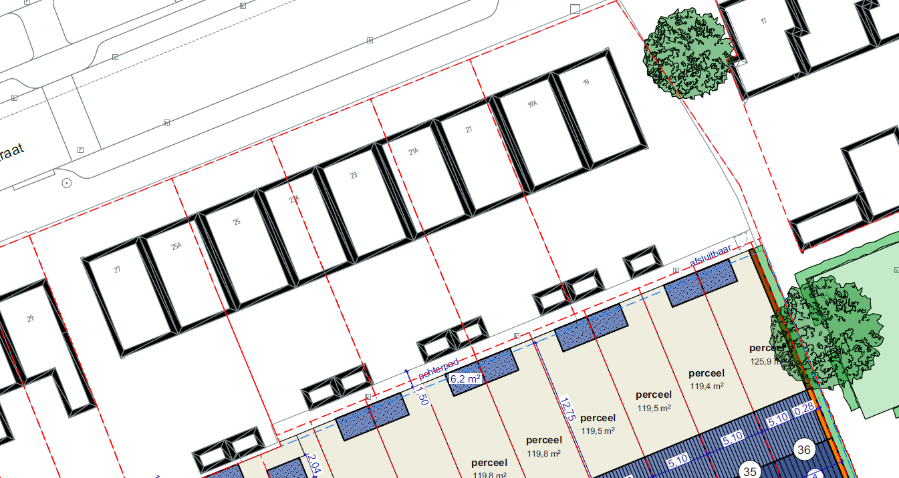
Veiligheid en afsluiten achterpaden Locomotiefstraat 19-25A
Locomotiefstraat

Slide 8
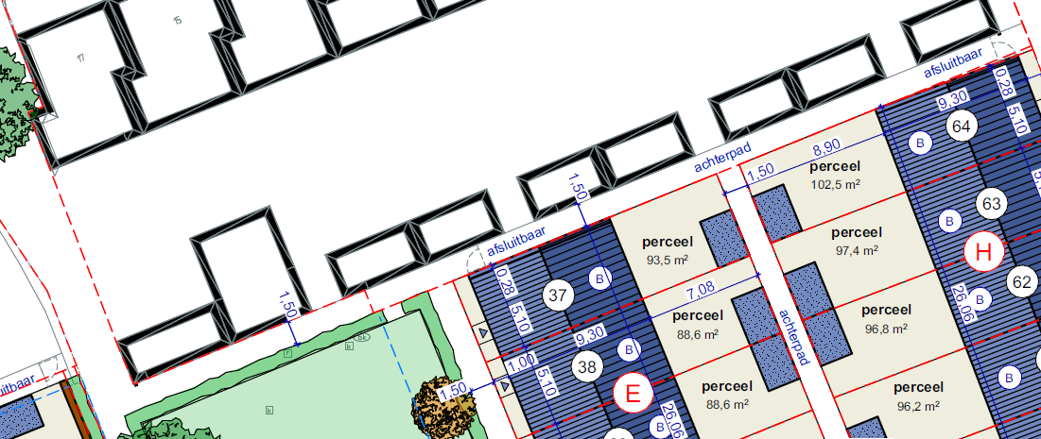
Veiligheid en afsluiten achterpaden Locomotiefstraat 1-11

Slide 9
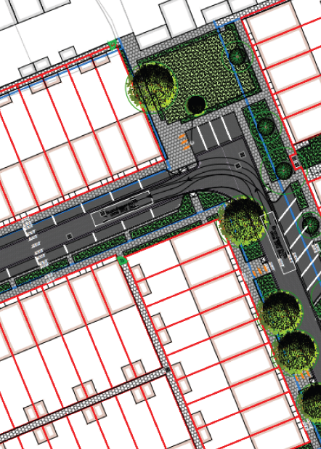
Veiligheid en eenrichtingsverkeer in Planciuslaan en Orteliusweg

Slide 10
Verkeersafwikkeling
Meer parkeerplaatsen en meer groen
Veilige doorgang hulpdiensten, vuilniswagen en regulier verkeer
Instellen eenrichtingsverkeer op Planciuslaan en Orteliusweg (uitgezonderd fietsers)
Verkeersbesluitprocedure benodigd

Slide 11
Parkeren
Voldoet aan parkeernormen gemeente Eindhoven
Gebruik parkeernorm (1,6 per woning)
Inclusief parkeerbehoefte 5 bestaande woningen Orteliusweg
Totale opgave 71 parkeerplaatsen -> 43 extra parkeerplaatsen benodigd t.o.v. bestaande situatie
Toevoeging van 3 reguliere parkeerplaatsen en 1 parkeerplaats voor een deelauto t.o.v. ontwerp mei 2022

Slide 12
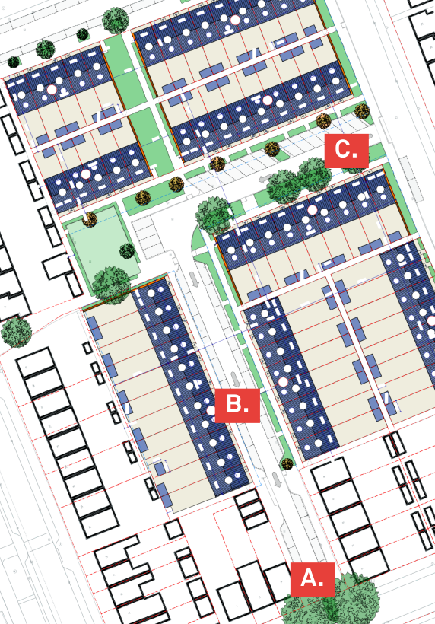
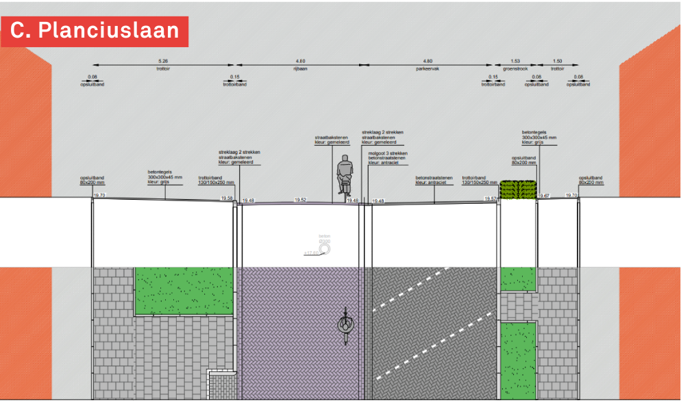
Parkeren Planciuslaan

Slide 13
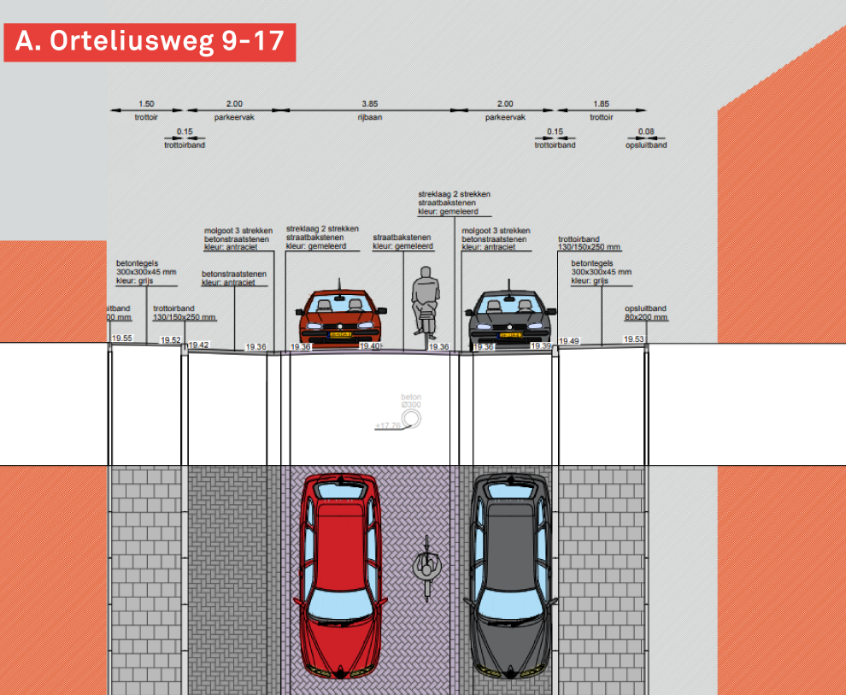
Parkeren Orteliusweg 9-17

Slide 14
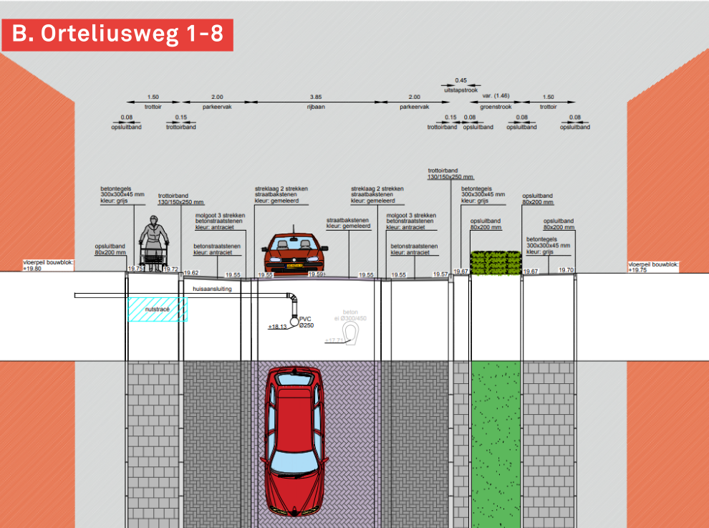
Parkeren Orteliusweg 1-8

Slide 15
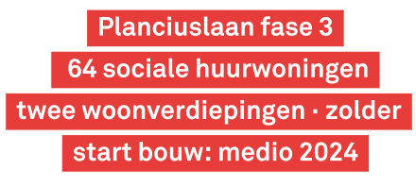
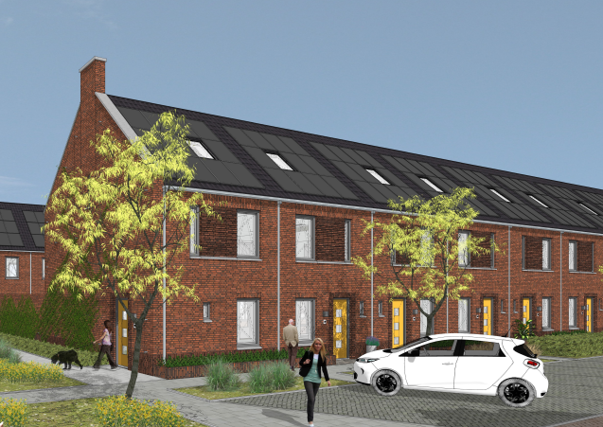
Toelichting door architect

Slide 16
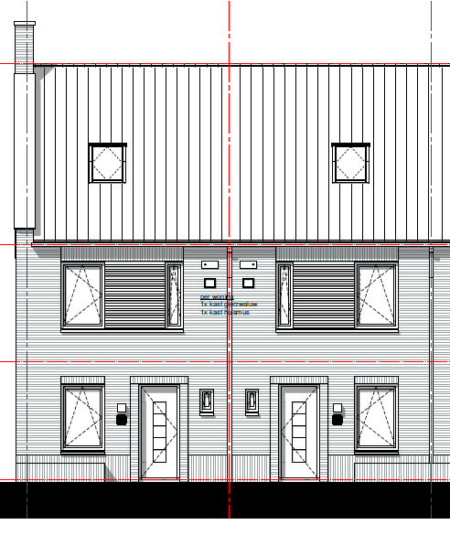
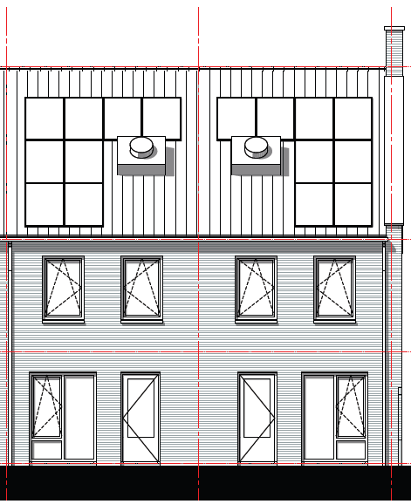
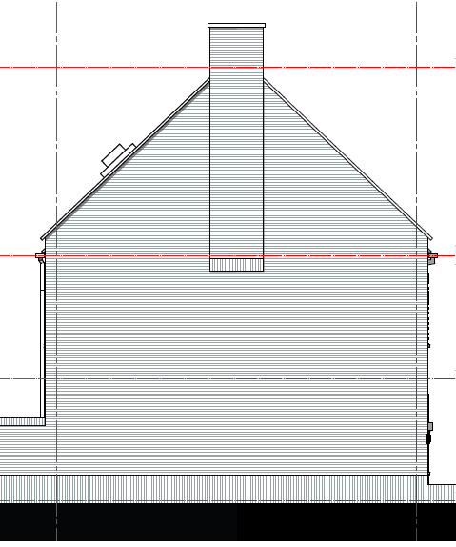
Woningen-Gevels
Voorgevel Achtergevel Zijgevel

Slide 17
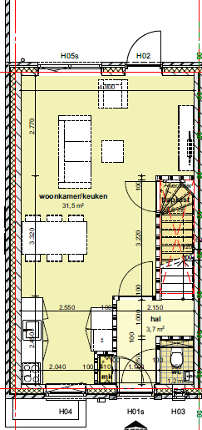
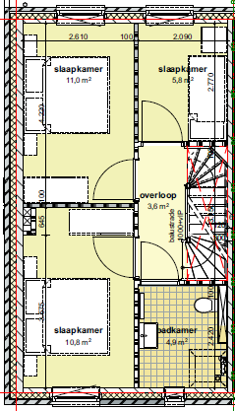
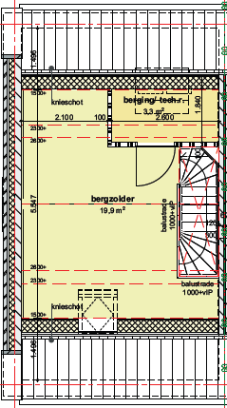
Woningen-Plattegronden
Begane grond Eerste verdieping Zolder

Slide 18
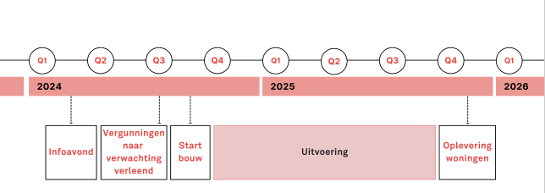
Voorlopige planning

Slide 19
Bij de borden kunt u terecht met vragen over:
Bouwplan en planning
Veiligheid (achterpaden) Verkeer
VRAGEN?

